Slide 1
Informationsmöte
HFV
Minihandboll
(vi skickar ut presentationen efter mötet)

Slide 2
Förhållningsregler
”Räck upp handen” eller skriv i chatten vid frågor
Stäng av mikrofonen när du inte ska prata
Ha gärna på kameran när du ska prata

Slide 3
Syftet med mötet
Ge information och vägledning inför
minihandbollsspel säsongen 2023-2024
Svara på eventuella frågor

Slide 4
Handbollförbundet Väst – geografi
HFV består av föreningar tillhörande:
Västra Götalands län
Värmlands län
Kungsbacka, Varberg, Falkenberg och Hylte från Hallands län
Mullsjö, Habo, Jönköping, Gislaved, Värnamo, Vaggeryd och Gnosjö från Jönköpings län.

Slide 5

Minihandbollsverksamhet
HFV säsongen 2023-2024
U8 2015: 2 Handbollsfestivaler Light höst
2 Handbollsfestivaler vår
U9 2014: 3 minihandbollsammandrag höst
3 minihandbollsammandrag eller seriespel stor plan vår
(5 utespelare + MV)
U7 2016: 2 Handbollsfestivaler Light vår

Slide 6
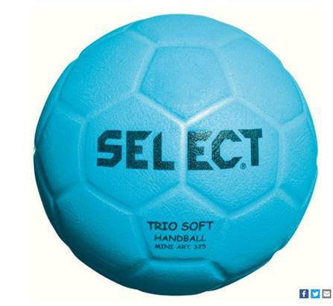
Bollstorlekar
U8: Gummiboll storlek 00 Micro.
U9: Gummiboll storlek 0 Mini.

Slide 7
Information om minihandbollsspel i HFV 2023-2024
På HFV:s hemsida under ”Tävling” finns information om minihandbollsspel:
Till info

Slide 8
Vad är en Handbollsfestival Light?
6-10 lag samlas hos en arrangör för en blandning av gemensamma moment och matchspel.
- Gemensam samling och uppvärmning
- Matchspel i de egna lagen
- Gemensam avslutningslek

Slide 9
Att arrangera en
Handbollsfestival Light
Exempel på schema Handbollsfestival Light
Att arrangera en Handbollsfestival Light

Slide 10
Vad är en Handbollsfestival?
6-10 lag samlas hos en arrangör för en blandning av lek, matchspel och teknikstationer.
- Gemensam samling och uppvärmning
- Matchspel i de egna lagen
- Gemensamma teknikstationer
- Gemensam avslutning

Slide 11
Att arrangera en Handbollsfestival
Exempel på schema för en Handbollsfestival
Att arrangera en Handbollsfestival

Slide 12
Minihandbollssammandrag U9
10-16 lag samlas hos en arrangör för matchspel
I regel tre matcher per lag. Något lag kan få fyra matcher vid ojämnt antal lag
Matchtid 1x17 minuter

Slide 13
Klimat i hallen
Barnhandboll ska kännetecknas av ett varmt, välkomnande och positivt klimat.
Fokus är att vi ”tränar på att spela match”. Resultat oviktigt.
Utvecklande jämna matcher.
Matchvärdar.

Slide 14
Uppträdande på planen
Vi som tränare ansvarar för att alla närvarande uppträder på ett schysst sätt – mot varandra, mot motståndare och mot domare.
Tänk på att domarna ofta dömer sina första matcher. Hjälp till att vägleda/stötta!
Vi tackar alltid motståndare och domare efter matchen. Gärna på ”mittenplanen” om det är tight om tid mellan matcherna.

Slide 15
Hur skapar vi jämna och
utvecklande matcher?

Slide 16
Nya regler minihandboll
Sedan ett par år tillbaka tillämpas ett nytt regelverk för minihandboll.
De nya reglerna håller på att utvärderas för eventuell justering i framtiden men säsongen 2023-2024 gäller fortsatt de nya reglerna inom HFV.
Syftet med de nya reglerna är att förenkla spelet och göra det roligare för barnen.
Dock kommer vi i HFV att ha två undantag i U9. Det gäller reglerna om stegfel och dubbelstuds där vi i U9 kommer att blåsa frikast för motståndarlaget.

Slide 17
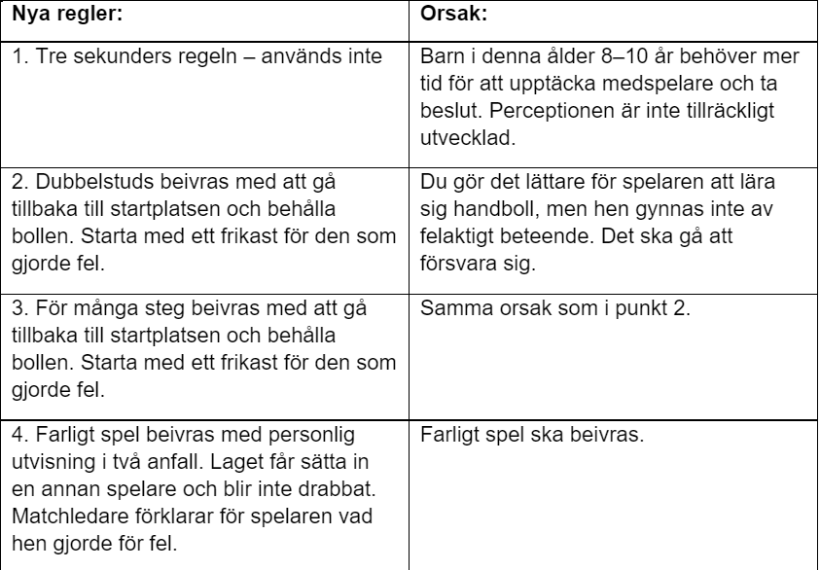
Nya regler minihandboll

Slide 18
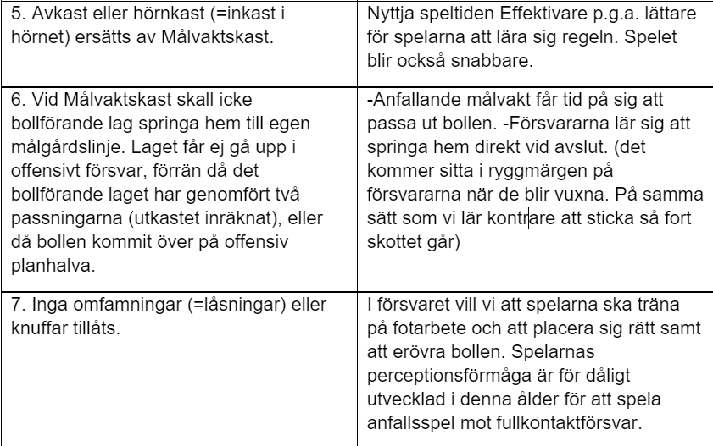
Nya regler minihandboll

Slide 19
Hur spelar vi barnhandboll?
Matcher inom barnhandboll bör genomföras enligt principen:
• Att alla spelar lika mycket.
• Att alla spelare de första åren får spela utan positioner i anfall och försvar.
• Att barnen får möjlighet att tävla, vinna och förlora utan fokusering på tabeller och resultat
Notes:
Färre spelare på plan med stor bredd ger mer plats till anfallare samt större yta att försvara, vilket tvingar spelarna till mer rörlighet. Det leder också till fler avslut och fler potentiella målchanser och därmed mer intensitet. Färre spelare leder även till större grad av delaktighet av alla spelare och därmed högre engagemang.
Intentionen är att skapa fler bollkontakter och högre aktivitet hos barnen vilket höjer motivationen.

Slide 20
Hur spelar vi barnhandboll?
Matcher inom barnhandboll bör genomföras enligt principen:
• Att använda färre spelare vid varje matchtillfälle för att ge varje spelare mer speltid.
• Att ha fokus på individens utveckling.
• En naturlig progression där spelformen följer spelarens individuella utveckling, där inriktningen på offensivt försvar prioriteras.
Notes:
Färre spelare på plan med stor bredd ger mer plats till anfallare samt större yta att försvara, vilket tvingar spelarna till mer rörlighet. Det leder också till fler avslut och fler potentiella målchanser och därmed mer intensitet. Färre spelare leder även till större grad av delaktighet av alla spelare och därmed högre engagemang.
Intentionen är att skapa fler bollkontakter och högre aktivitet hos barnen vilket höjer motivationen.

Slide 21
Hur spelar vi försvarsspel?
Svensk handboll förespråkar offensiva försvarsspel i barnhandboll då detta utvecklar den individuella tekniken och spelförståelsen mer än ett defensivt försvarsspel
• Vid minihandbollsspel förespråkas ett fritt offensivt försvarsspel. Vid fritt försvarsspel spelar man helt fritt och löser uppgifter som de kommer.
• Vid spel med 5 utespelare på stor plan förespråkas ett offensivt försvar av typen 2-3, 3-2.
• Vid spel med 6 utespelare på stor plan förespråkas ett offensivt försvar av typen 3-3.
Notes:
Färre spelare på plan med stor bredd ger mer plats till anfallare samt större yta att försvara, vilket tvingar spelarna till mer rörlighet. Det leder också till fler avslut och fler potentiella målchanser och därmed mer intensitet. Färre spelare leder även till större grad av delaktighet av alla spelare och därmed högre engagemang.
Intentionen är att skapa fler bollkontakter och högre aktivitet hos barnen vilket höjer motivationen.

Slide 22
Alternativ efter juluppehållet
Den 10 oktober skickas inbjudan ut inför vårens spel för U8 och U9.
Sista anmälningsdag 31 oktober.
U8 spelar ”vanliga” Handbollsfesrivaler vid två tillfällen under våren
U9 kan välja att fortsätta med minihandbollssammandrag vid 3 tillfällen
våren…
Eller välja att gå upp och spela seriespel på storplan (5 utespelare + MV)

Slide 23
Varför 5 mot 5 (+MV) i
U9 på stor plan och U10?
I U9 på stor plan samt i U10-klassen spelar vi med 5 utespelare + målvakt. Varför kan man fråga sig?
Färre spelare på plan med stor bredd ger mer plats till anfallare samt större yta att försvara, vilket tvingar spelarna till mer rörlighet.
Det leder också till fler avslut och fler potentiella målchanser och därmed mer intensitet.
Färre spelare leder även till större grad av delaktighet av alla spelare och därmed högre engagemang.
Intentionen är att skapa fler bollkontakter och högre aktivitet hos barnen vilket höjer motivationen.
Notes:
Färre spelare på plan med stor bredd ger mer plats till anfallare samt större yta att försvara, vilket tvingar spelarna till mer rörlighet. Det leder också till fler avslut och fler potentiella målchanser och därmed mer intensitet. Färre spelare leder även till större grad av delaktighet av alla spelare och därmed högre engagemang.
Intentionen är att skapa fler bollkontakter och högre aktivitet hos barnen vilket höjer motivationen.

Slide 24
Anmälan av lag till vårens spel
Anmälan av lag till minihandboll och seriespel sker senast 31 oktober
via utskickad blankett från HFV
Är ni osäkra på antal lag, anmäl hellre ett lag för mycket
  Svårt att lägga till lag i efterhand när serierna/sammandragen är lottade
  Meddela HFV:s kansli om ni är osäkra på antal lag ni anmält/ska anmäla

Slide 25
Frågor?

Slide 26
Ytterligare frågor – maila:
jenny.granstrom@handbollvast.se

